Slide 1
«Развитие мелкой моторики рук ребёнка»
« Истоки способностей и дарований
детей – на кончиках их пальцев».
В.А.Сухомлинский

Slide 2
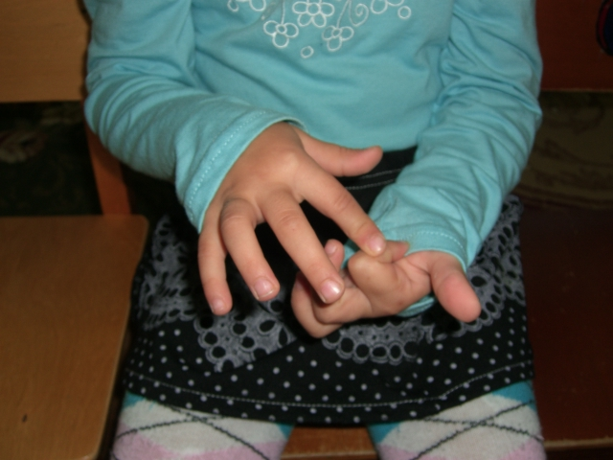
Ребенок постоянно изучает, постигает окружающий мир. Основной метод накопления информации – прикосновения. Ребенку необходимо все хватать, трогать, гладить и пробовать на вкус. Роль взрослого помочь ему в этом, дать необходимый стимул для развития.

Slide 3
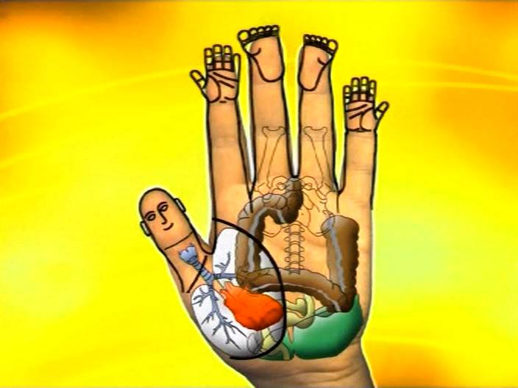
Влияние мануальных (ручных) действий на развитие мозга человека было известно ещё во втором веке до нашей эры в Китае. Специалисты утверждали, что игры с участием рук и пальцев приводят в гармоничные отношения тело и разум, поддерживают мозговые системы в превосходном состоянии. Если вы хотите, чтобы ваш ребёнок был умным и способным, то обратите пристальное внимание на развитие мелкой моторики.

Slide 4
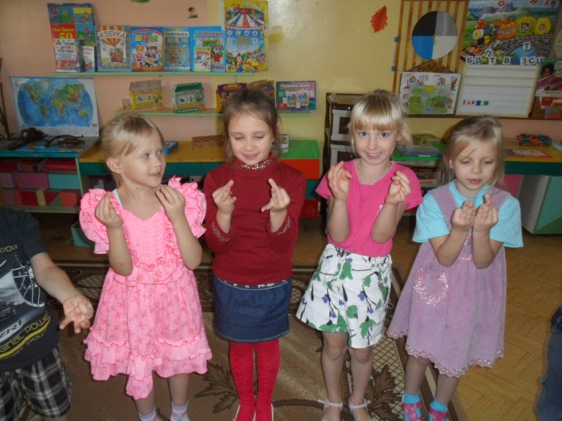
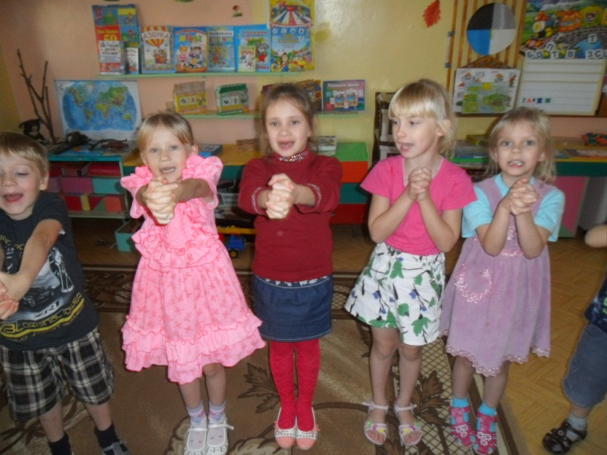
Существует несколько эффективных способов развития мелкой моторики:
Пальчиковые игры.
Регулярные занятия с ними улучшают память, деятельность сердечно-
сосудистой и пищеварительной систем, развивают координацию движений, силу и ловкость рук.

Slide 5
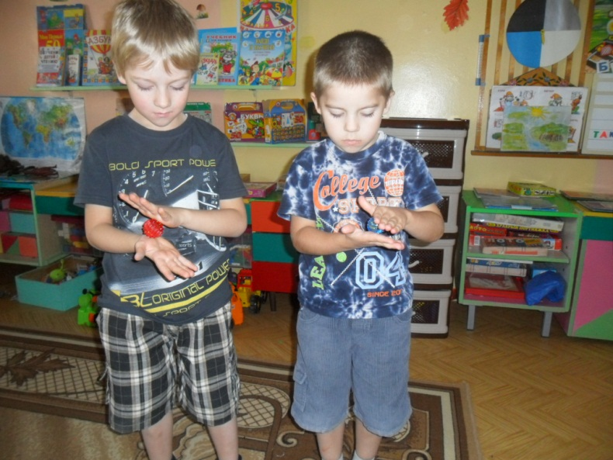
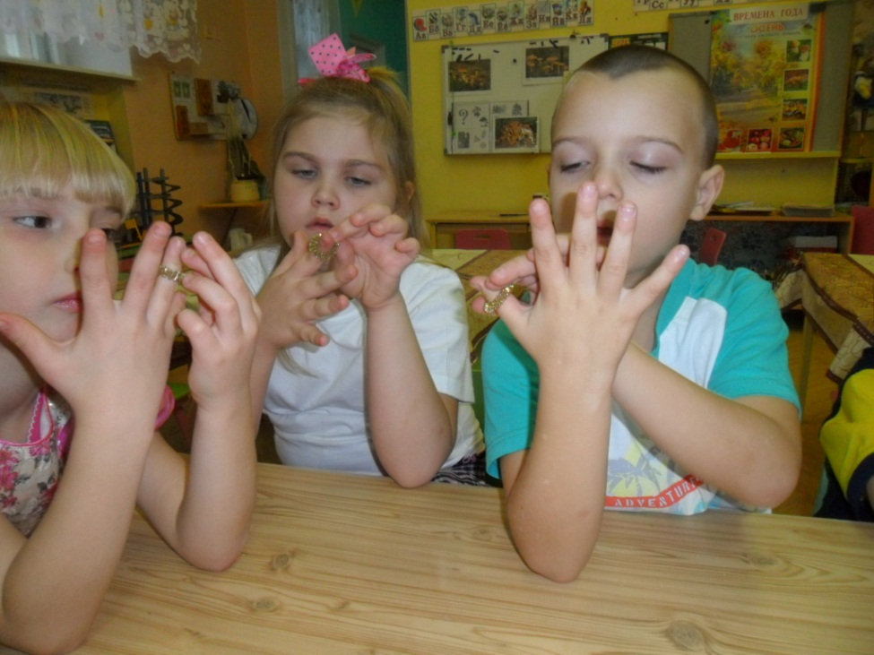
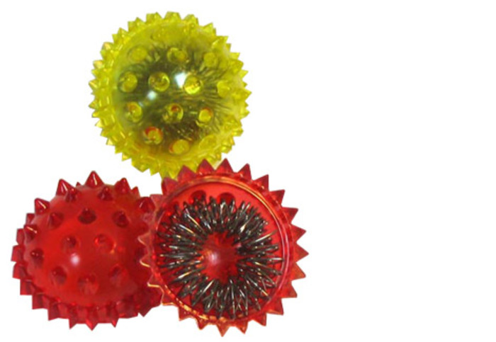
Достоинства Су- Джок терапии:
Высокая эффективность,
абсолютная безопасность,
универсальность,
простота применения.

Slide 6
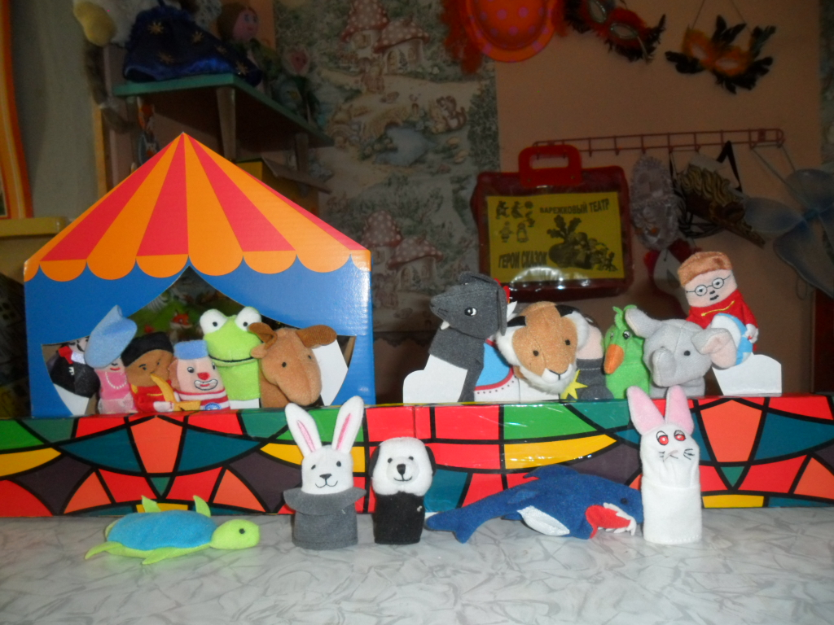
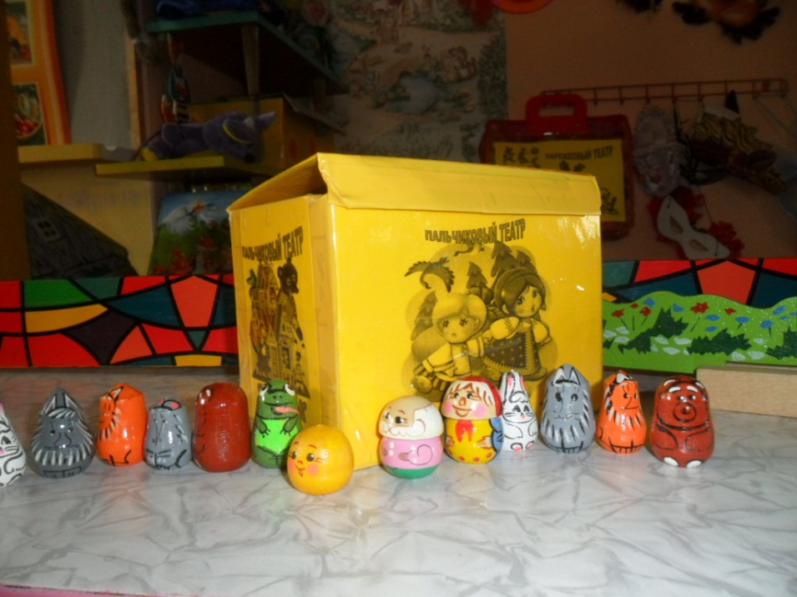
Пальчиковый театр
Помогает развивать речь;
Способствует овладению навыками мелкой моторики;
Развивает внимание, память, мышление, воображение;
Снимает тревожность;
Повышает работоспособность головного мозга.

Slide 7
Игры и упражнения на развития мелкой моторики
являются мощным средством поддержания тонуса и
работоспособности коры головного мозга. В их процессе у детей улучшается внимание, память, слуховое и зрительное восприятие,
воспитывается усидчивость, формируется игровая и учебно-практическая деятельность. Систематические упражнения помогают также выработать навыки самоконтроля и саморегуляции движений рук не только под контролем зрения, но и при участии осязания, тактильно-двигательных ощущений.
Для укрепления и развития детской руки, координации движений рекомендуются различные игры и действия с предметами.

Slide 8
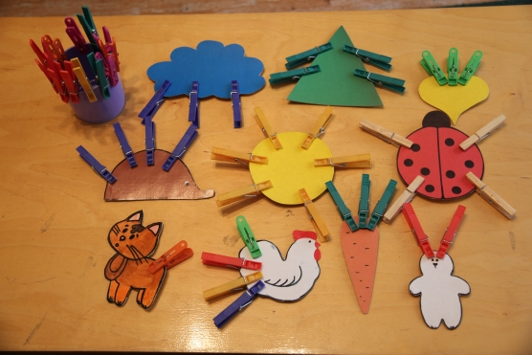
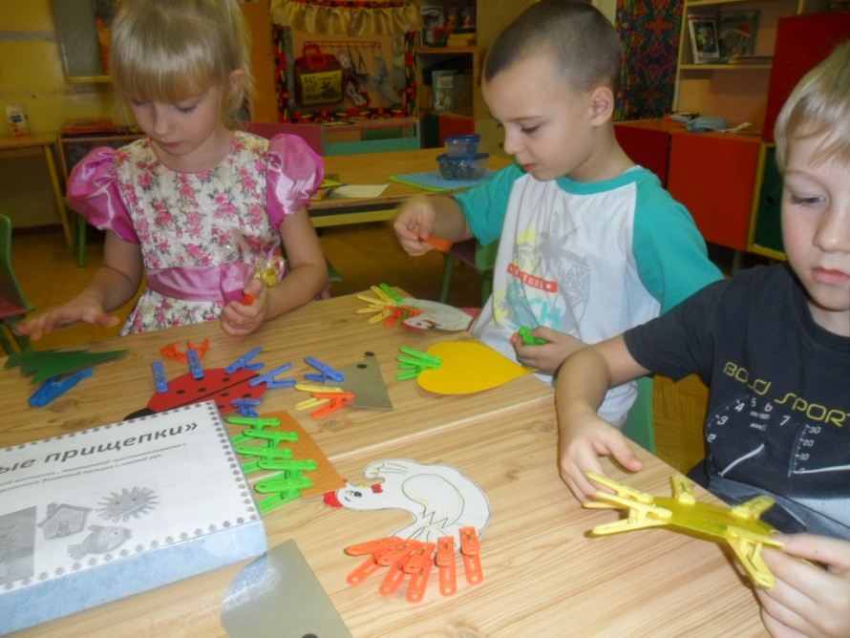
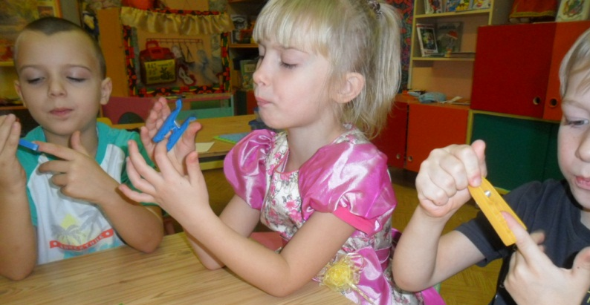
«Игры с прищепками»

Slide 9
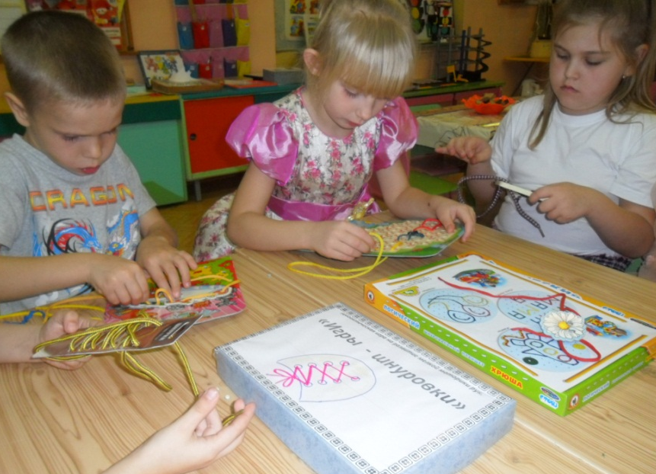
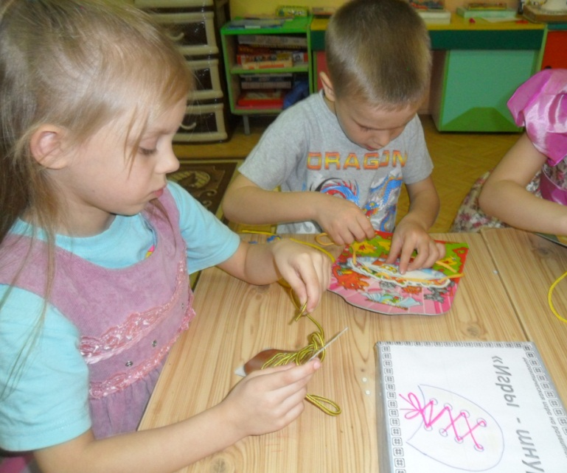
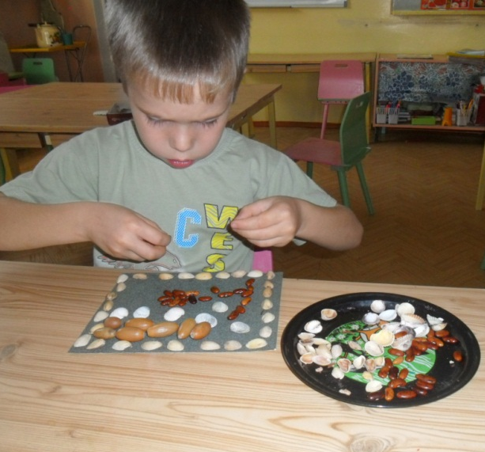
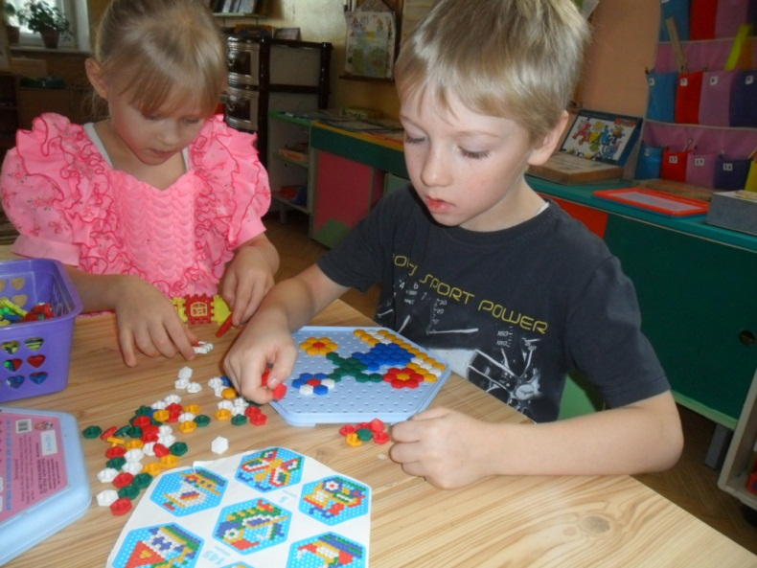
«Иры-шнуровки»
«Игры с мелкими предметами: мозаика, конструктор, природный материал и т.д.»

Slide 10
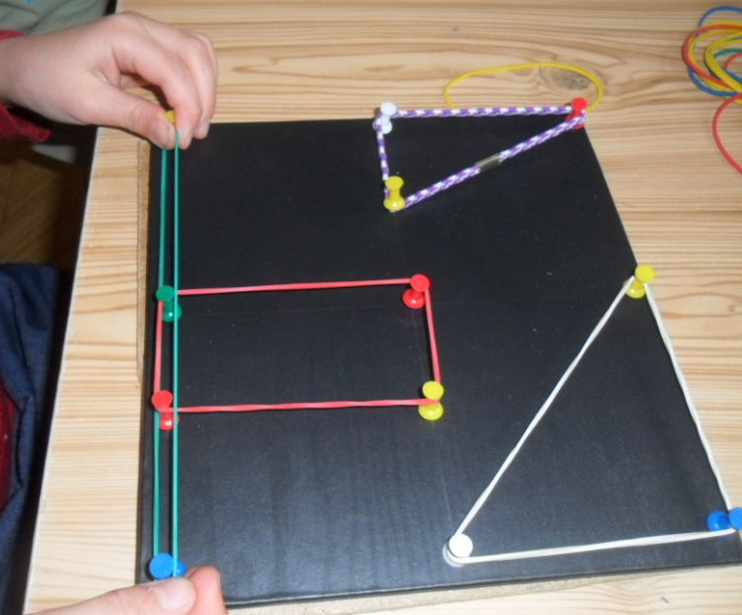
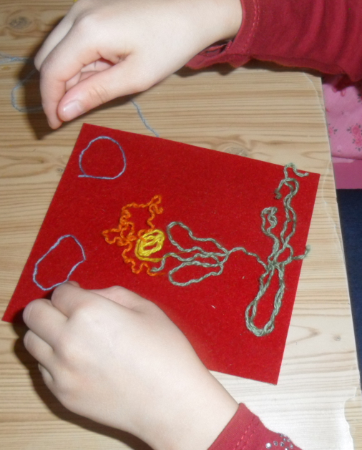
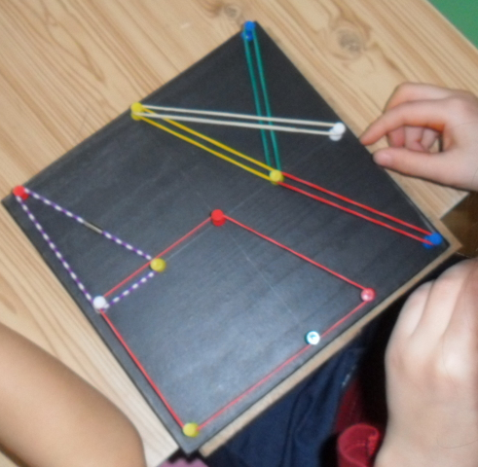
«Ниткография»
Игра «Волшебные ризиночки»

Slide 11
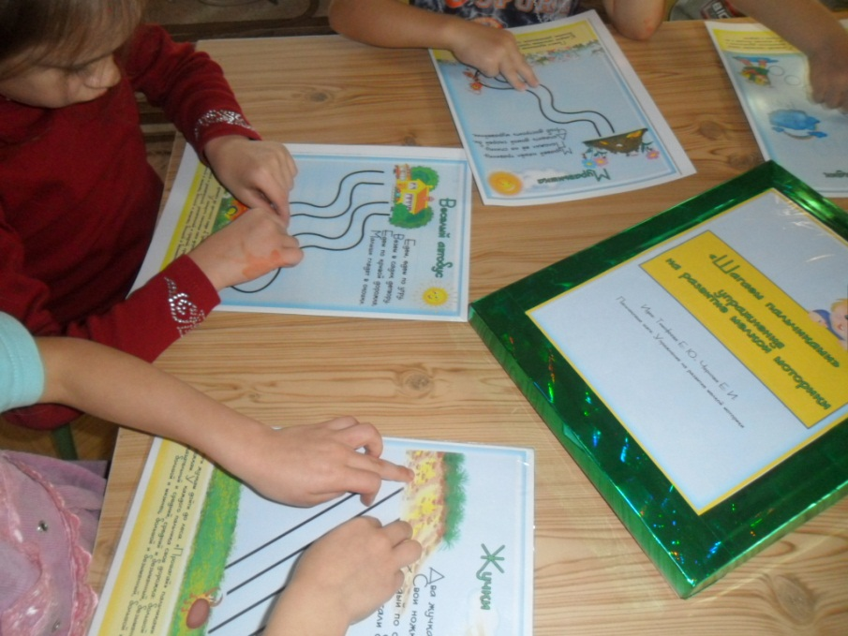
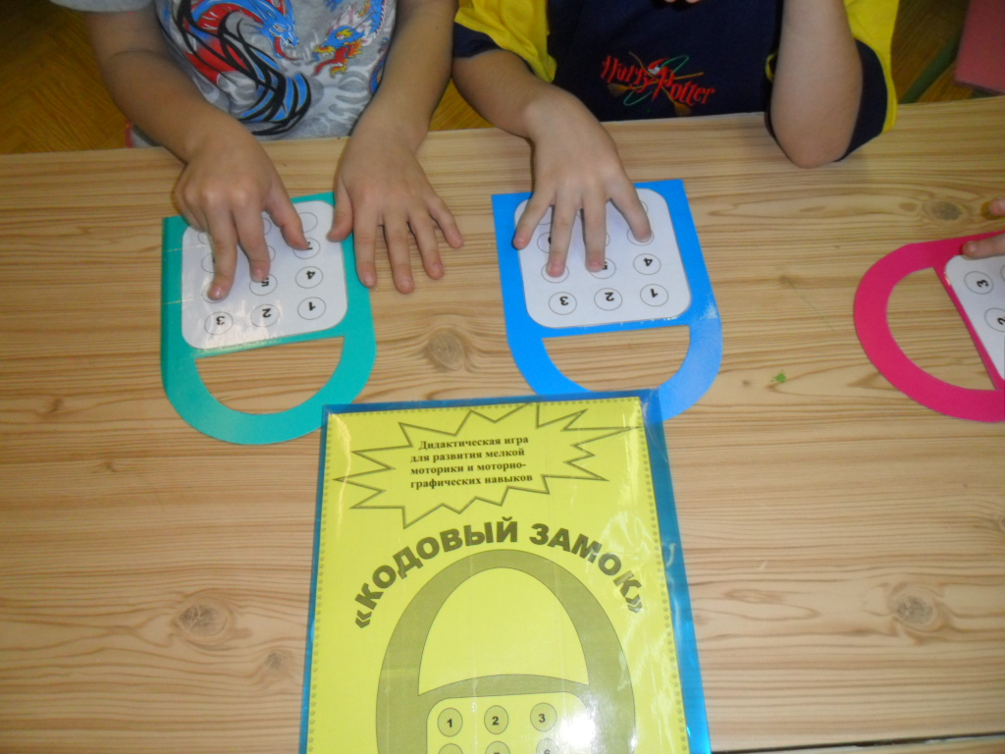
Упражнение -
«Шагаем пальчиками»

Slide 12
Существует множество разнообразных игр для развития мелкой моторики рук, среди которых важное место занимают двигательные упражнения с нетрадиционным использованием различных предметов:
    Массажных мячиков
      Платочков
        Ковриков
          Счётных палочек
            Зубных щёток
              Резинок для волос
                Бус и т.д.

Slide 13
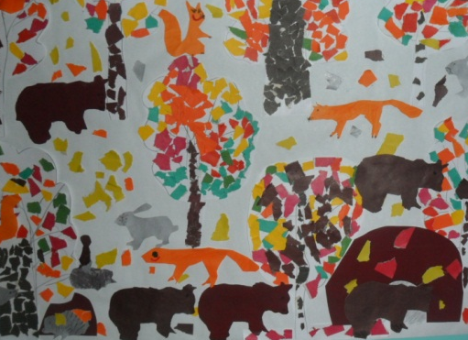
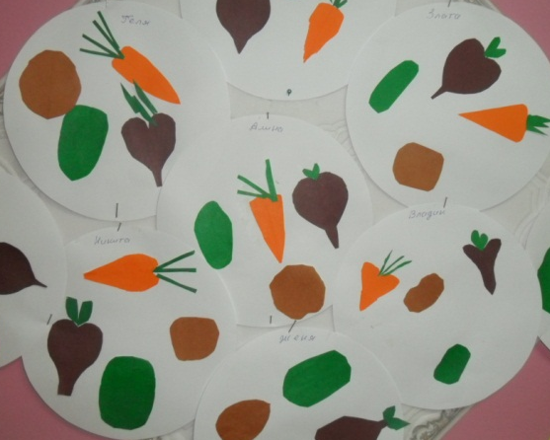
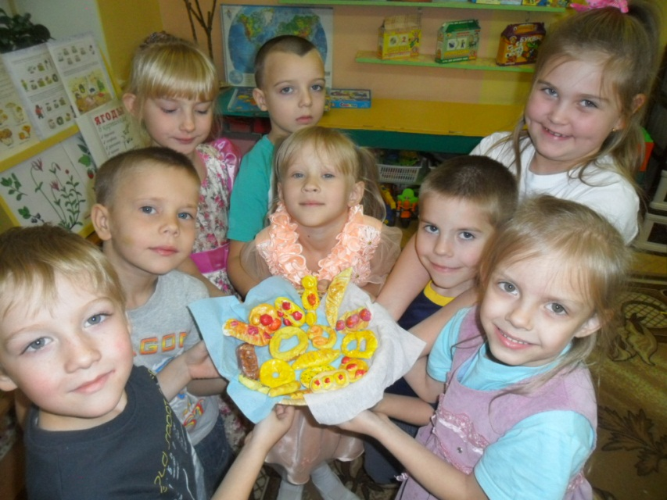
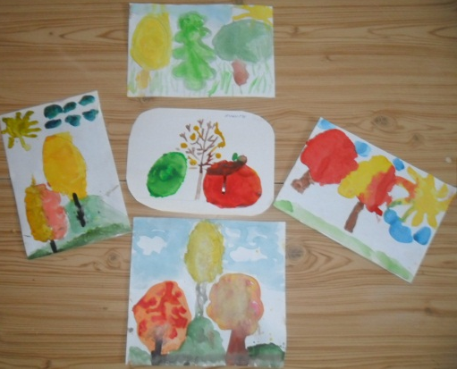
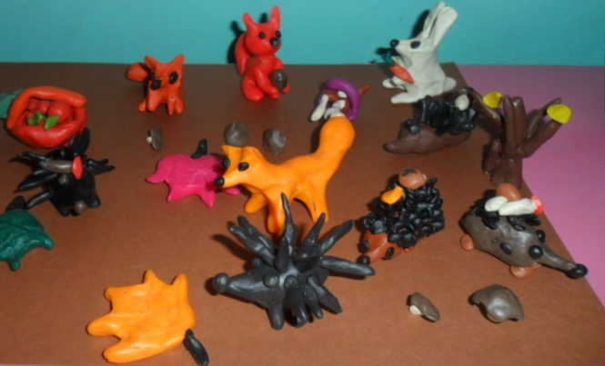
Полезно упражнять руку ребёнка
в процессе
рисования, лепке,
аппликации.

Slide 14
Уровень развития мелкой моторики – один из показателей интеллектуальной готовности к школе и именно в этой области дошкольники испытывают серьезные трудности. Поэтому работу по развитию мелкой моторики нужно начинать, задолго до поступления в школу, а именно с самого раннего возраста
Если вы хотите, чтобы ваш ребенок хорошо разговаривал, быстро и легко учился, ловко выполнял любую, самую тонкую работу - развивайте его руки: пальцы и кисти.

Slide 15
Презентацию подготовила
воспитатель МБДОУ детский сад №12
Кузнецова Светлана Станиславовна.

